Slide 1


ACADEMIA MILITAR MARECHAL SAMORA MACHEL
COOPERAÇÃO TÉCNICO-MILITAR PORTUGUESA
PROJETO 2
Formação de Formadores
Workshop de Técnicas de Formação
14 a 23 de Fevereiro de 2017

Slide 2
Meios e Ajudas Didáticas
Power-Point

Slide 3
PRÍNCIPIOS DE UTILIZAÇÃO
  Elaborar apresentações simples;
  Usar o mínimo de texto:
  Ser claro, preciso e conciso;
  Evitar o excesso de efeitos;
  Ensaiar (sempre que possível).

Slide 4

Utilize um Master Slide (Modelo Global)

Slide 5
Que cor escolher para a minha apresentação?
  Não usar mais de 5 cores em cada slide;
  Não alternar o fundo durante a apresentação.

Slide 6
Que cor escolher para o texto?

Slide 7
Que tipo de letra devo escolher?
  Um exemplo de letra ideal é o Arial

Slide 8
  Não exagerar na quantidade de texto que se utiliza.
  Escrever por tópicos;
  Apresentar ideias-chave;
  Desenvolver com conhecimento não escrito;
  Acrescentar valor.

Slide 9
Formatar o texto?
Este bloco de texto foi centrado. Blocos de texto
centrado são muito mais difíceis de ler , porque os olhos
têm de
procurar o início de cada linha. E é muito mais difícil quando as linhas têm tamanhos diferentes.

Slide 10
Resumindo:
- Alinhe à esquerda os blocos de texto.
- Títulos podem ser centrados ou alinhados à esquerda.
- Não justifique.

Slide 11
Animação personalizada? A que princípios devo obedecer?
- Padronizar os efeitos.
A tentação é grande mas vamos utilizar o mínimo possível.

Slide 12
- Exatamente! Como é que adivinhou que era para aqui que tinha que olhar?
- Os Slides devem todos começar no mesmo local dentro da apresentação.

Slide 13
  Utilização de letra maiúscula.
      Em títulos;
      Anotações;
      Cabeçalhos;
      Destacar palavras.

Slide 14
  Como dar ênfase?
    - Embora a primeira ideia seja a de sublinhar o texto isso não se deve fazer. Mais tarde ou mais cedo o texto acaba por se confundir com a linha.
    - Experimente escrever em itálico
    - Altere a espessura do texto
    - Use uma cor diferente
    - Sem exagerar escreva a palavra em MAIÙSCULAS

Slide 15
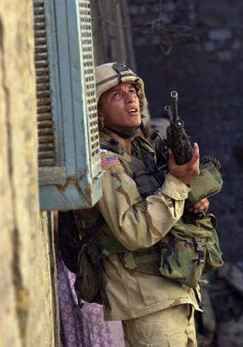
  Atenção à utilização de imagens/gráficos!

Slide 16
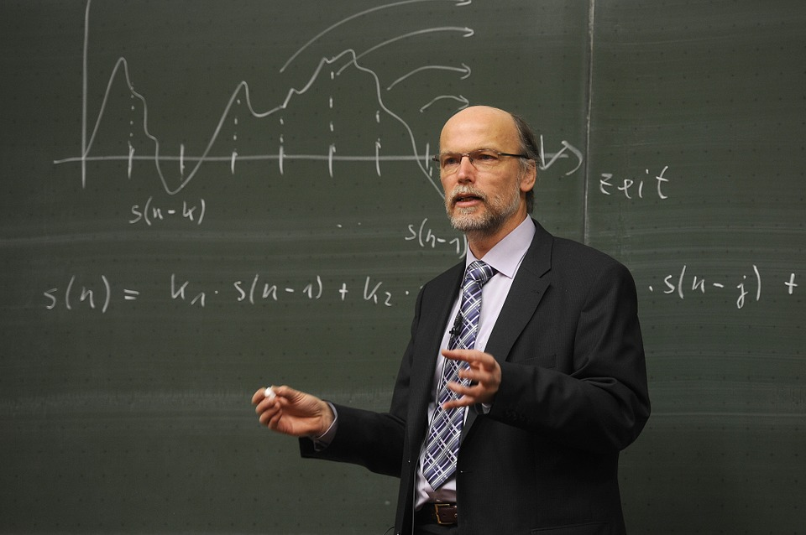
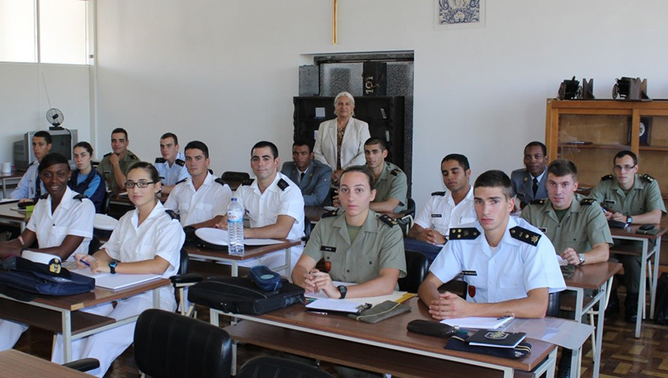
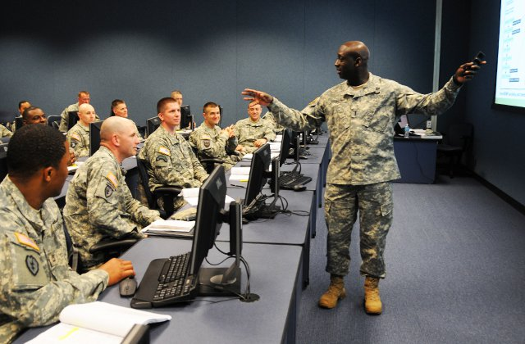

Slide 17
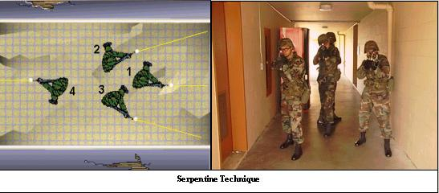

Slide 18
Obrigado pela atenção!

Slide 19
ACADEMIA MILITAR MARECHAL SAMORA MACHEL
COOPERAÇÃO TÉCNICO-MILITAR PORTUGUESA
PROJETO 2
Formação de Formadores
Workshop de Técnicas de Formação
14 a 23 de Fevereiro de 2017

